Slide 1
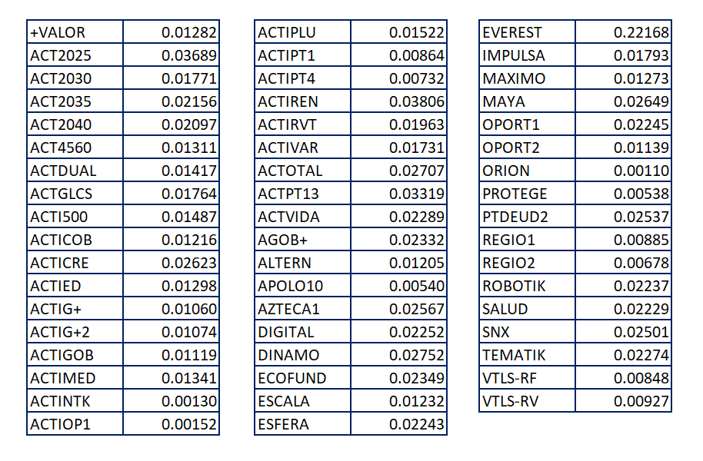
Razón Financiera por Fondo Marzo – 2024

